Slide 1

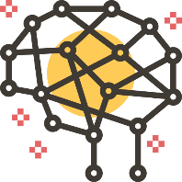
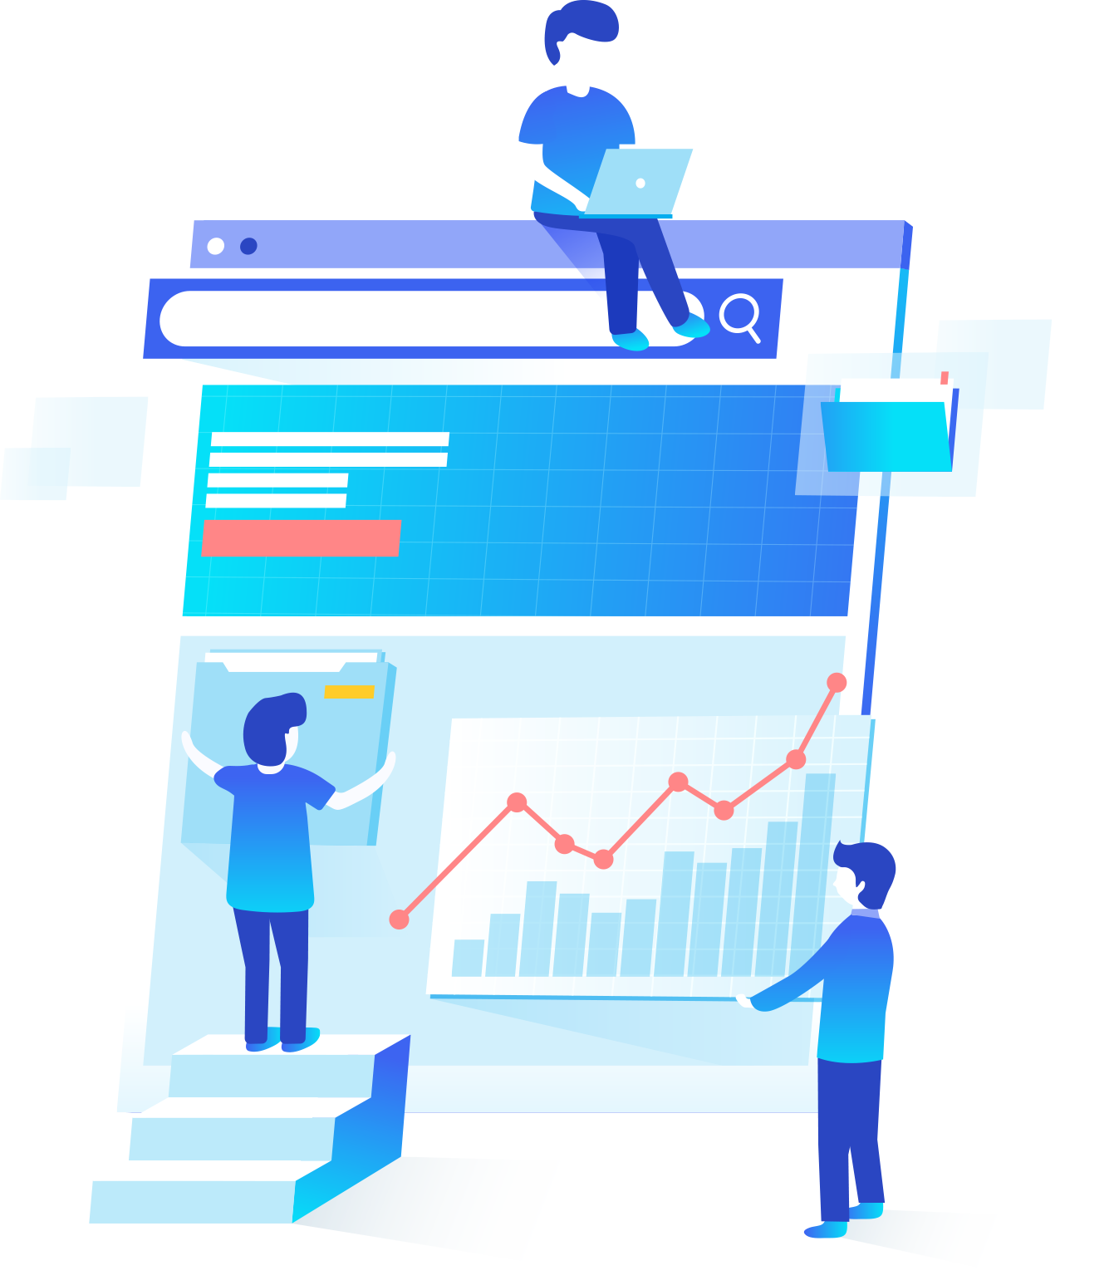
AI
in Facebook
김동길 김혁민 이우성 최재건

Slide 2

Contents
1
2
CNN in Facebook (CSSL)
GAN in Facebook (CAN)

Slide 3


1
CNN in Facebook

Slide 4
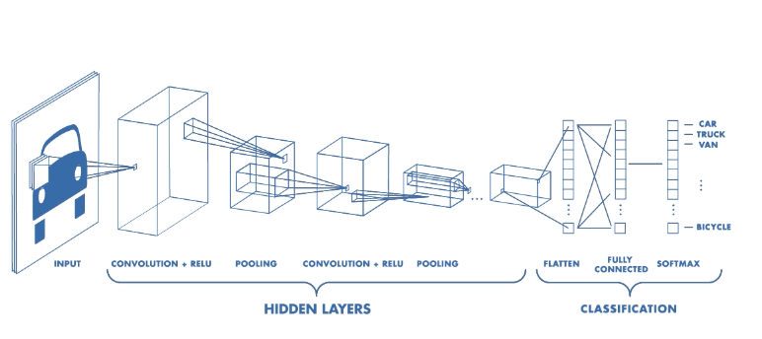
Convolutional neural network
합성곱 신경망
Convolution 계층과 Pooling 계층을 통해 이미지에 필터링 기법을 적용하여 특징값을 추출하여 연산을 진행하는 이미지 분류에 적합한 딥러닝 모델

Slide 5
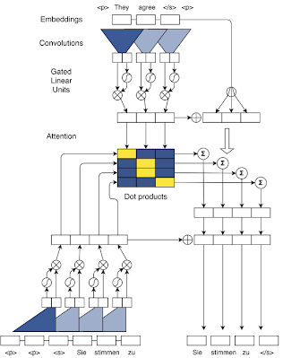
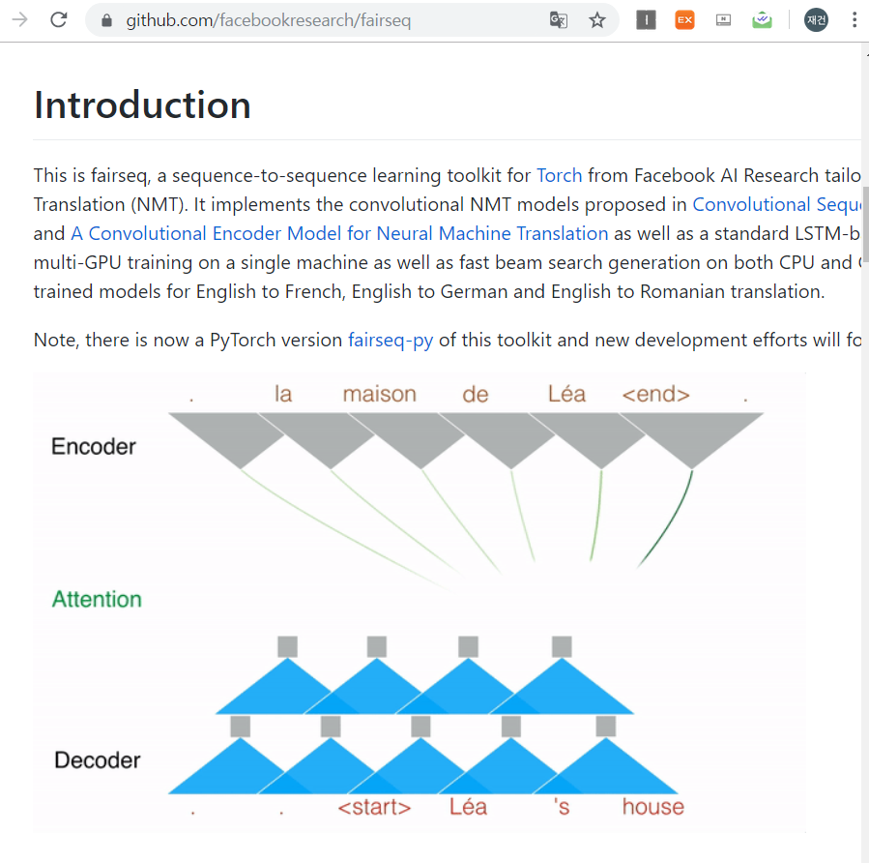
Convolutional Sequence to Sequence Learning
CNN을 통한 기계학습 번역

Slide 6
2
GAN in Facebook

Slide 7
Generative Adversarial Networks
두 개의 네트워크로 구성된 심층 신경망
두 개의 네트워크가 경쟁적으로 학습하며 진짜 데이터와 가짜 데이터를 구분 할 수 없을 정도의 데이터와 학습능력을 생성하는 모델
Notes:
마지막으로 소개할 사례는 페이스북의 CAN입니다.
현재 연구소가 사용하고 있는 심층신경망은 GAN(Generative Adversarial Networks)이란 딥러닝 알고리즘을 개량한 것이다.
GAN은 생성적 적대 신경망이라는 이름처럼 두 신경망 모델의 경쟁을 통해 학습하고 결과물을 만들어낸다. 두 모델은 ‘생성자(Generator)’와 ‘감별자(Discriminator)’로 불리는데 상반된 목적을 갖고 있다. 생성자는 실제 데이터를 학습하고 이를 바탕으로 거짓 데이터를 생성한다. 실제에 가까운 거짓 데이터를 생성하는 게 목적이다. 감별자는 생성자가 내놓은 데이터가 실제인지 거짓인지 판별하도록 학습한다.
GAN은 2개의 네트워크로 구성되어 있다. ‘생성자(generator)’라고 불리는 네트워크는 실제 데이터를 활용해 훈련을 하고 ‘분류자(discriminator)’라고 불리는 네트워크는 실제 데이터와 인공지능이 만든 가짜 데이터를 구분하는 역할을 한다. 분류자는 진짜 데이터와 가짜 데이터를 구분하기 힘들 정도가 되기까지 구분하는 역할을 한다.
GAN 대신 ‘CAN(Creative Adversarial Networks)’이란 이름을 붙였다.
CAN은 이들 작품들을 보고 스스로 평가를 내린 후 자신이 필요하다고 느낀 방식을 사용해 다른 어떤 유파에도 속하지 않은 자신만의 그림을 그리고 있다. 다른 작품이 사용한 기법, 스타일 등을 똑같이 모방하지 않도록 프로그램 돼 있기 때문입니다.
이 말인 즉슨 AI가 자신만의 화풍으로 새로운 그림을 그릴 수 있다는 말이라고 생각합니다.

Slide 8
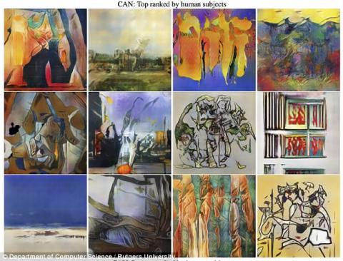
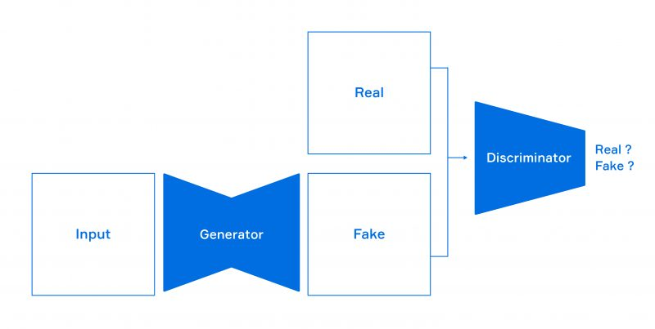
Creative Adversarial Networks
GAN을 개량한 이미지 분석 알고리즘

Slide 9
Refrence
1. 2017 융합연구리뷰 10월호.pdf_한국과학기술연구원(KIST)
2. https://tykimos.github.io/2019/01/06/2018_ML_projects/
3. http://taewan.kim/post/cnn
4. http://techneedle.com/archives/30918

Slide 10
감사합니다 !

